Slide 1


الدرس الخامس
الفصل الثاني
التشابه: المضلعات المتشابهة
رياضيات 2

Slide 2

درست استعمال التناسب لحل المسائل
خطة الدرس
التركيز
المفردات
فيما سبق
لماذا
الآن
التدريس
4
3
2
1
استعد
4
3
2
1
أمثلة
4
3
2
1
تحقق
التدريب
4
3
2
1
تأكد
4
3
2
1
تدرب
مهارات
التقويم
2
1
النشاط
اختبار
مراجعة

Slide 3
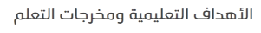

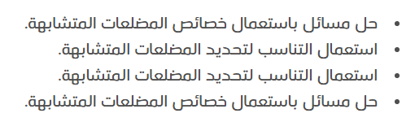
خطة الدرس
التركيز
المفردات
فيما سبق
لماذا
الآن
التدريس
4
3
2
1
استعد
4
3
2
1
أمثلة
4
3
2
1
تحقق
التدريب
4
3
2
1
تأكد
4
3
2
1
تدرب
مهارات
التقويم
2
1
النشاط
اختبار
مراجعة

Slide 4
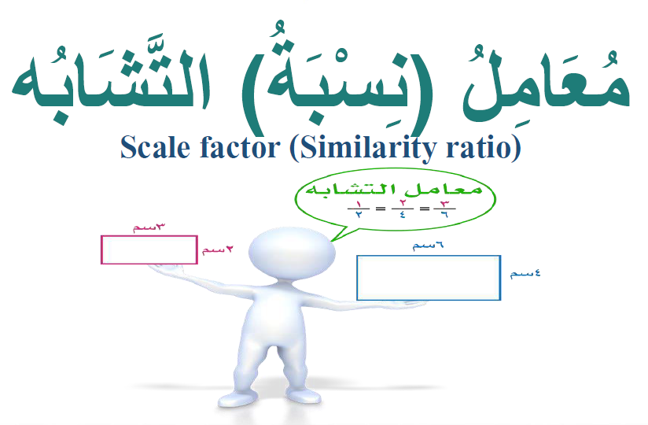
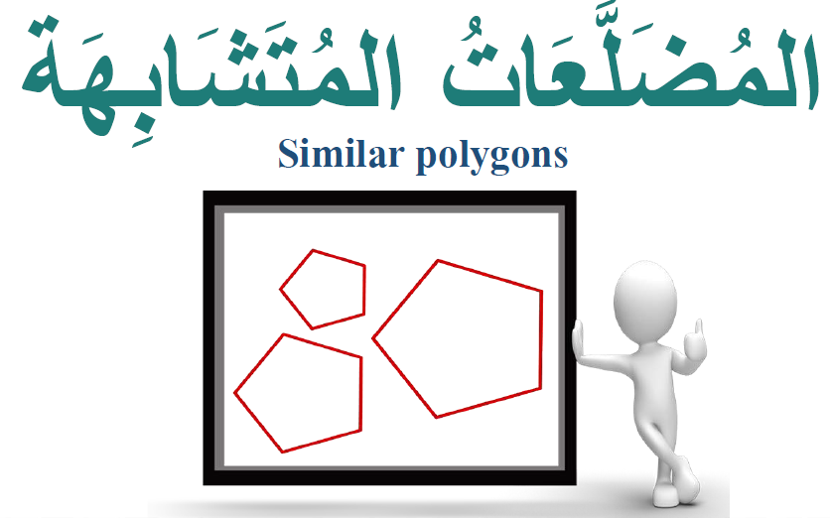
خطة الدرس
التركيز
المفردات
فيما سبق
لماذا
الآن
التدريس
4
3
2
1
استعد
4
3
2
1
أمثلة
4
3
2
1
تحقق
التدريب
4
3
2
1
تأكد
4
3
2
1
تدرب
مهارات
التقويم
2
1
النشاط
اختبار
مراجعة

Slide 5
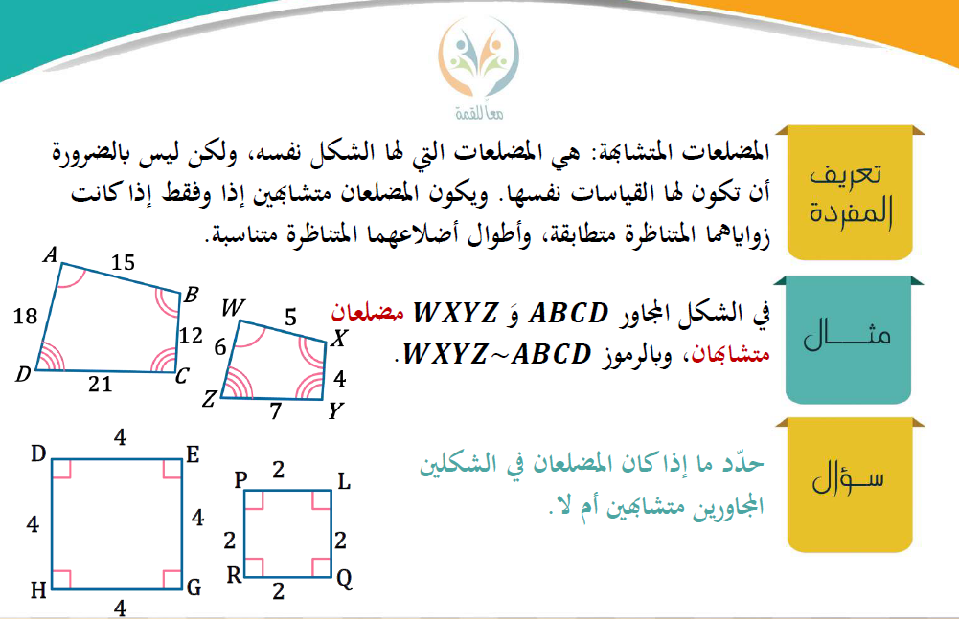
خطة الدرس
التركيز
المفردات
فيما سبق
لماذا
الآن
التدريس
4
3
2
1
استعد
4
3
2
1
أمثلة
4
3
2
1
تحقق
التدريب
4
3
2
1
تأكد
4
3
2
1
تدرب
مهارات
التقويم
2
1
النشاط
اختبار
مراجعة

Slide 6
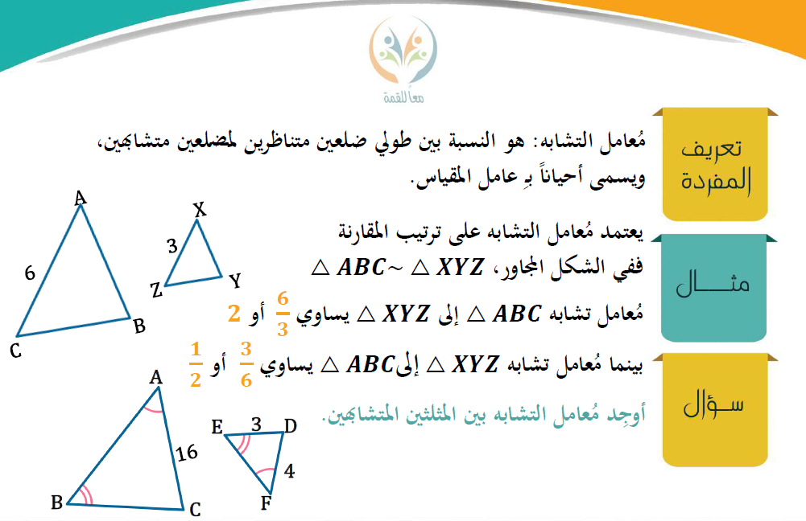
خطة الدرس
التركيز
المفردات
فيما سبق
لماذا
الآن
التدريس
4
3
2
1
استعد
4
3
2
1
أمثلة
4
3
2
1
تحقق
التدريب
4
3
2
1
تأكد
4
3
2
1
تدرب
مهارات
التقويم
2
1
النشاط
اختبار
مراجعة

Slide 7
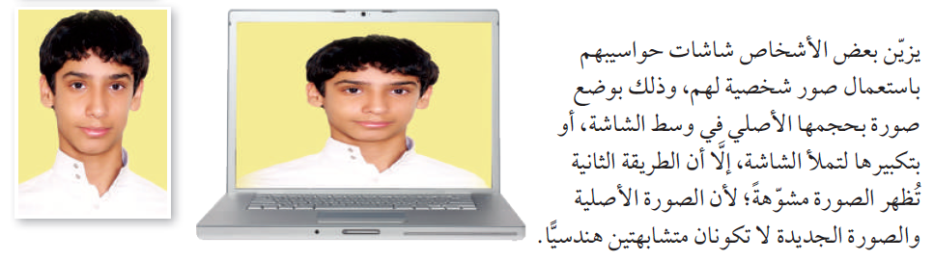
خطة الدرس
التركيز
المفردات
فيما سبق
لماذا
الآن
التدريس
4
3
2
1
استعد
4
3
2
1
أمثلة
4
3
2
1
تحقق
التدريب
4
3
2
1
تأكد
4
3
2
1
تدرب
مهارات
التقويم
2
1
النشاط
اختبار
مراجعة

Slide 8
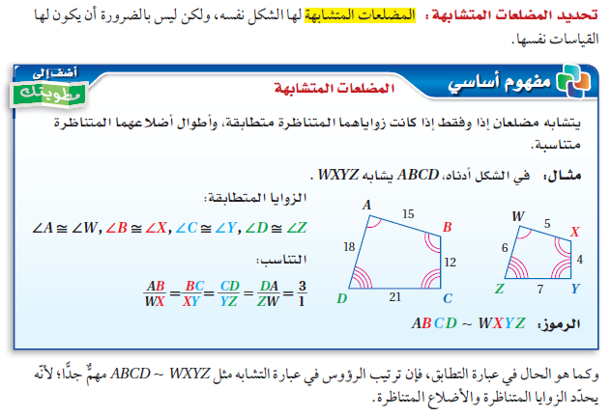
خطة الدرس
التركيز
المفردات
فيما سبق
لماذا
الآن
التدريس
4
3
2
1
استعد
4
3
2
1
أمثلة
4
3
2
1
تحقق
التدريب
4
3
2
1
تأكد
4
3
2
1
تدرب
مهارات
التقويم
2
1
النشاط
اختبار
مراجعة

Slide 9
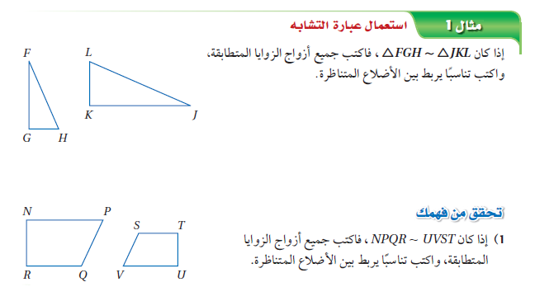


خطة الدرس
التركيز
المفردات
فيما سبق
لماذا
الآن
التدريس
4
3
2
1
استعد
4
3
2
1
أمثلة
4
3
2
1
تحقق
التدريب
4
3
2
1
تأكد
4
3
2
1
تدرب
مهارات
التقويم
2
1
النشاط
اختبار
مراجعة

Slide 10
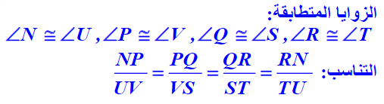
خطة الدرس
التركيز
المفردات
فيما سبق
لماذا
الآن
التدريس
4
3
2
1
استعد
4
3
2
1
أمثلة
4
3
2
1
تحقق
التدريب
4
3
2
1
تأكد
4
3
2
1
تدرب
مهارات
التقويم
2
1
النشاط
اختبار
مراجعة

Slide 11
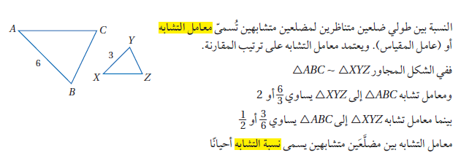
خطة الدرس
التركيز
المفردات
فيما سبق
لماذا
الآن
التدريس
4
3
2
1
استعد
4
3
2
1
أمثلة
4
3
2
1
تحقق
التدريب
4
3
2
1
تأكد
4
3
2
1
تدرب
مهارات
التقويم
2
1
النشاط
اختبار
مراجعة

Slide 12
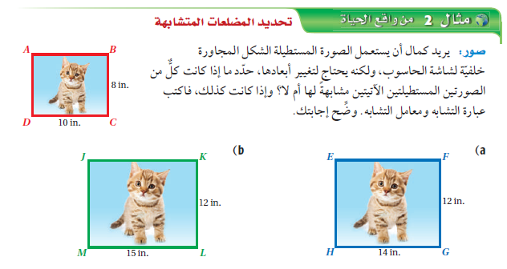
خطة الدرس
التركيز
المفردات
فيما سبق
لماذا
الآن
التدريس
4
3
2
1
استعد
4
3
2
1
أمثلة
4
3
2
1
تحقق
التدريب
4
3
2
1
تأكد
4
3
2
1
تدرب
مهارات
التقويم
2
1
النشاط
اختبار
مراجعة

Slide 13
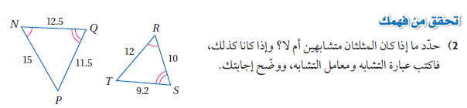
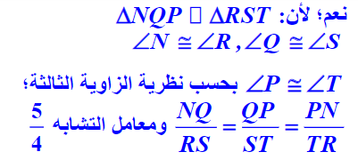
خطة الدرس
التركيز
المفردات
فيما سبق
لماذا
الآن
التدريس
4
3
2
1
استعد
4
3
2
1
أمثلة
4
3
2
1
تحقق
التدريب
4
3
2
1
تأكد
4
3
2
1
تدرب
مهارات
التقويم
2
1
النشاط
اختبار
مراجعة

Slide 14

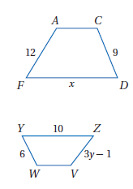
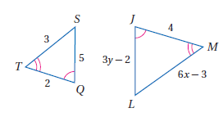
خطة الدرس
التركيز
المفردات
فيما سبق
لماذا
الآن
التدريس
4
3
2
1
استعد
4
3
2
1
أمثلة
4
3
2
1
تحقق
التدريب
4
3
2
1
تأكد
4
3
2
1
تدرب
مهارات
التقويم
2
1
النشاط
اختبار
مراجعة

Slide 15

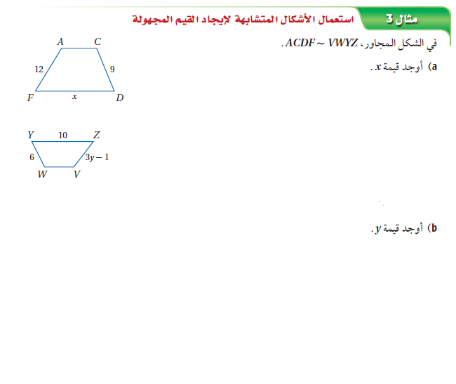
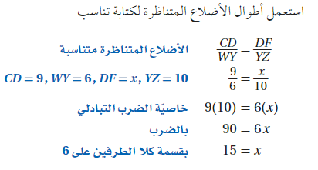
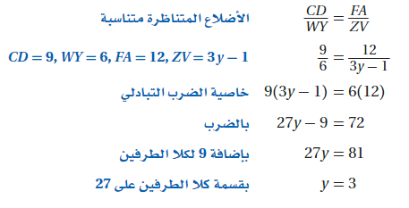
خطة الدرس
التركيز
المفردات
فيما سبق
لماذا
الآن
التدريس
4
3
2
1
استعد
4
3
2
1
أمثلة
4
3
2
1
تحقق
التدريب
4
3
2
1
تأكد
4
3
2
1
تدرب
مهارات
التقويم
2
1
النشاط
اختبار
مراجعة

Slide 16
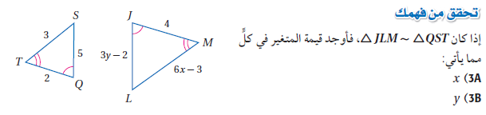


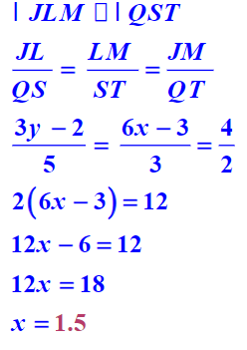
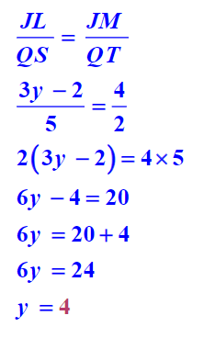
خطة الدرس
التركيز
المفردات
فيما سبق
لماذا
الآن
التدريس
4
3
2
1
استعد
4
3
2
1
أمثلة
4
3
2
1
تحقق
التدريب
4
3
2
1
تأكد
4
3
2
1
تدرب
مهارات
التقويم
2
1
النشاط
اختبار
مراجعة

Slide 17
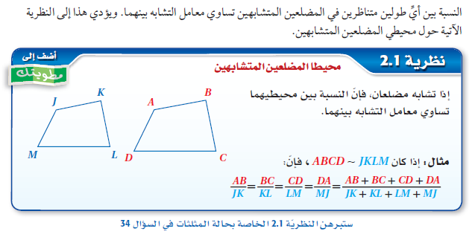
خطة الدرس
التركيز
المفردات
فيما سبق
لماذا
الآن
التدريس
4
3
2
1
استعد
4
3
2
1
أمثلة
4
3
2
1
تحقق
التدريب
4
3
2
1
تأكد
4
3
2
1
تدرب
مهارات
التقويم
2
1
النشاط
اختبار
مراجعة

Slide 18
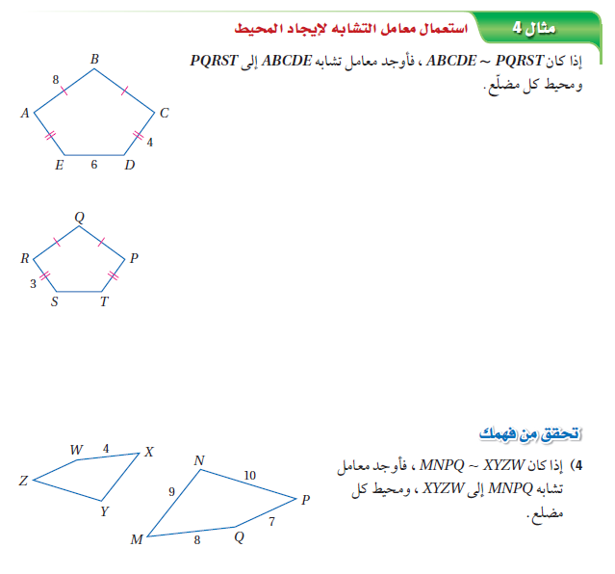
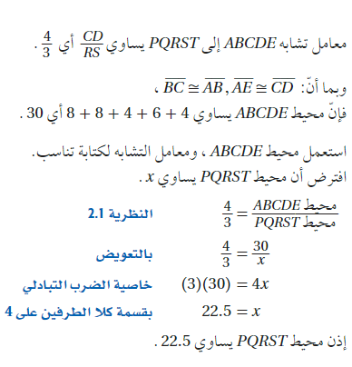
خطة الدرس
التركيز
المفردات
فيما سبق
لماذا
الآن
التدريس
4
3
2
1
استعد
4
3
2
1
أمثلة
4
3
2
1
تحقق
التدريب
4
3
2
1
تأكد
4
3
2
1
تدرب
مهارات
التقويم
2
1
النشاط
اختبار
مراجعة

Slide 19
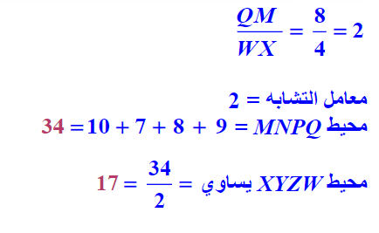
خطة الدرس
التركيز
المفردات
فيما سبق
لماذا
الآن
التدريس
4
3
2
1
استعد
4
3
2
1
أمثلة
4
3
2
1
تحقق
التدريب
4
3
2
1
تأكد
4
3
2
1
تدرب
مهارات
التقويم
2
1
النشاط
اختبار
مراجعة

Slide 20
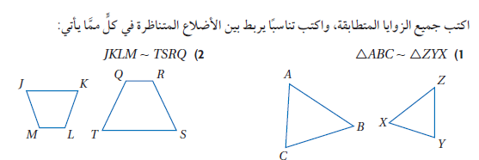
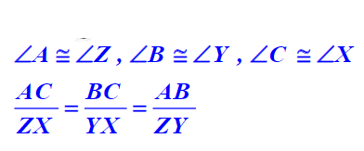
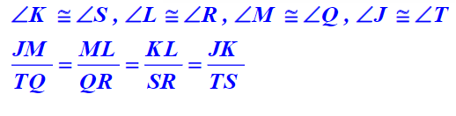
خطة الدرس
التركيز
المفردات
فيما سبق
لماذا
الآن
التدريس
4
3
2
1
استعد
4
3
2
1
أمثلة
4
3
2
1
تحقق
التدريب
4
3
2
1
تأكد
4
3
2
1
تدرب
مهارات
التقويم
2
1
النشاط
اختبار
مراجعة

Slide 21
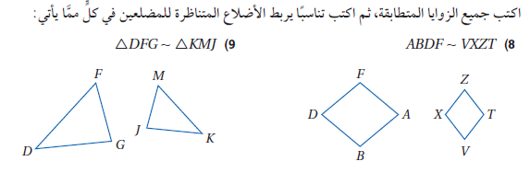
خطة الدرس
التركيز
المفردات
فيما سبق
لماذا
الآن
التدريس
4
3
2
1
استعد
4
3
2
1
أمثلة
4
3
2
1
تحقق
التدريب
4
3
2
1
تأكد
4
3
2
1
تدرب
مهارات
التقويم
2
1
النشاط
اختبار
مراجعة

Slide 22
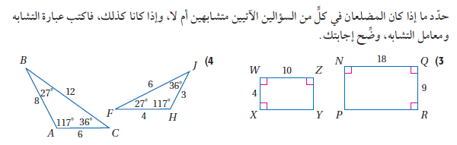
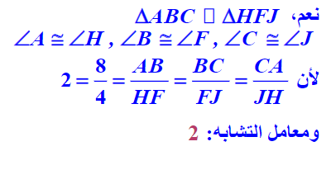

خطة الدرس
التركيز
المفردات
فيما سبق
لماذا
الآن
التدريس
4
3
2
1
استعد
4
3
2
1
أمثلة
4
3
2
1
تحقق
التدريب
4
3
2
1
تأكد
4
3
2
1
تدرب
مهارات
التقويم
2
1
النشاط
اختبار
مراجعة

Slide 23
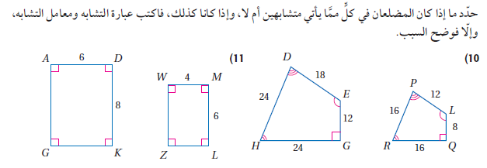
خطة الدرس
التركيز
المفردات
فيما سبق
لماذا
الآن
التدريس
4
3
2
1
استعد
4
3
2
1
أمثلة
4
3
2
1
تحقق
التدريب
4
3
2
1
تأكد
4
3
2
1
تدرب
مهارات
التقويم
2
1
النشاط
اختبار
مراجعة

Slide 24
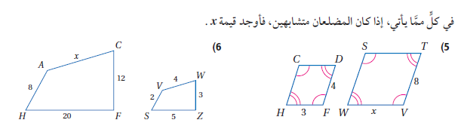
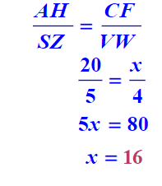
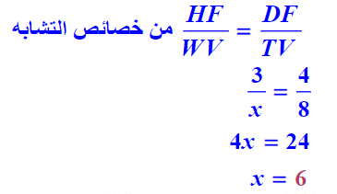
خطة الدرس
التركيز
المفردات
فيما سبق
لماذا
الآن
التدريس
4
3
2
1
استعد
4
3
2
1
أمثلة
4
3
2
1
تحقق
التدريب
4
3
2
1
تأكد
4
3
2
1
تدرب
مهارات
التقويم
2
1
النشاط
اختبار
مراجعة

Slide 25
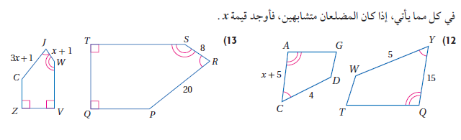
خطة الدرس
التركيز
المفردات
فيما سبق
لماذا
الآن
التدريس
4
3
2
1
استعد
4
3
2
1
أمثلة
4
3
2
1
تحقق
التدريب
4
3
2
1
تأكد
4
3
2
1
تدرب
مهارات
التقويم
2
1
النشاط
اختبار
مراجعة

Slide 26
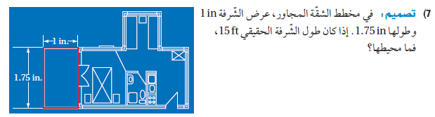
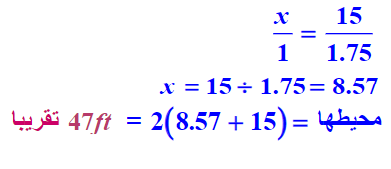
خطة الدرس
التركيز
المفردات
فيما سبق
لماذا
الآن
التدريس
4
3
2
1
استعد
4
3
2
1
أمثلة
4
3
2
1
تحقق
التدريب
4
3
2
1
تأكد
4
3
2
1
تدرب
مهارات
التقويم
2
1
النشاط
اختبار
مراجعة

Slide 27
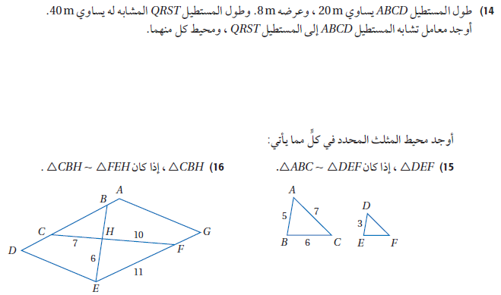
خطة الدرس
التركيز
المفردات
فيما سبق
لماذا
الآن
التدريس
4
3
2
1
استعد
4
3
2
1
أمثلة
4
3
2
1
تحقق
التدريب
4
3
2
1
تأكد
4
3
2
1
تدرب
مهارات
التقويم
2
1
النشاط
اختبار
مراجعة

Slide 28
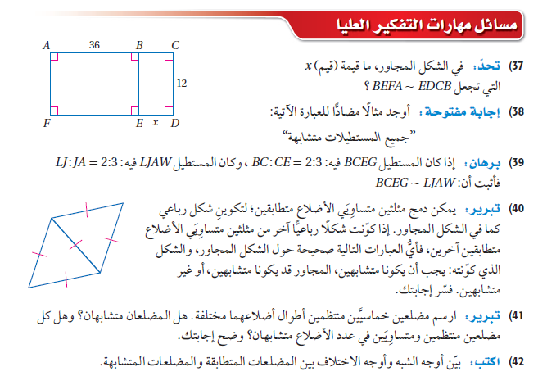
خطة الدرس
التركيز
المفردات
فيما سبق
لماذا
الآن
التدريس
4
3
2
1
استعد
4
3
2
1
أمثلة
4
3
2
1
تحقق
التدريب
4
3
2
1
تأكد
4
3
2
1
تدرب
مهارات
التقويم
2
1
النشاط
اختبار
مراجعة

Slide 29
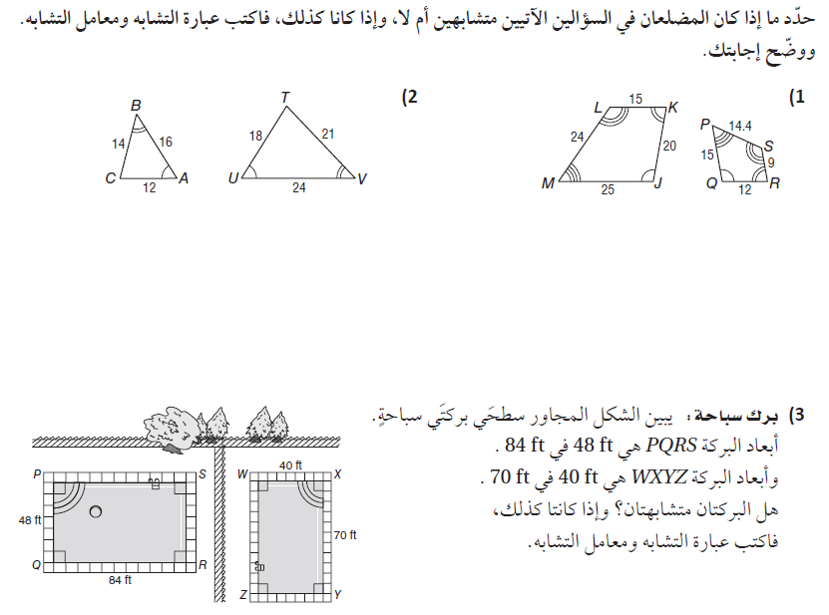
خطة الدرس
التركيز
المفردات
فيما سبق
لماذا
الآن
التدريس
4
3
2
1
استعد
4
3
2
1
أمثلة
4
3
2
1
تحقق
التدريب
4
3
2
1
تأكد
4
3
2
1
تدرب
مهارات
التقويم
2
1
النشاط
اختبار
مراجعة

Slide 30
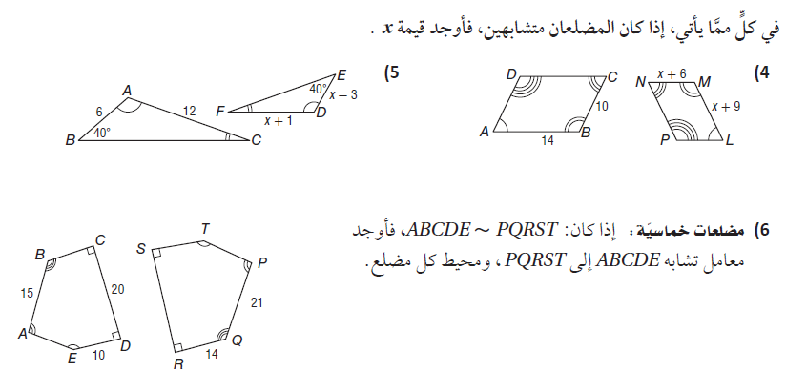
خطة الدرس
التركيز
المفردات
فيما سبق
لماذا
الآن
التدريس
4
3
2
1
استعد
4
3
2
1
أمثلة
4
3
2
1
تحقق
التدريب
4
3
2
1
تأكد
4
3
2
1
تدرب
مهارات
التقويم
2
1
النشاط
اختبار
مراجعة

Slide 31
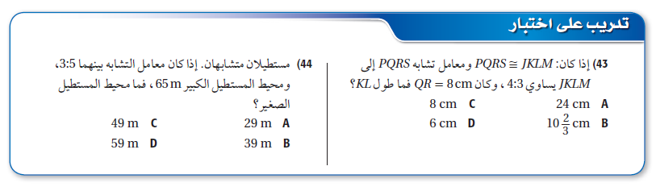
خطة الدرس
التركيز
المفردات
فيما سبق
لماذا
الآن
التدريس
4
3
2
1
استعد
4
3
2
1
أمثلة
4
3
2
1
تحقق
التدريب
4
3
2
1
تأكد
4
3
2
1
تدرب
مهارات
التقويم
2
1
النشاط
اختبار
مراجعة

Slide 32
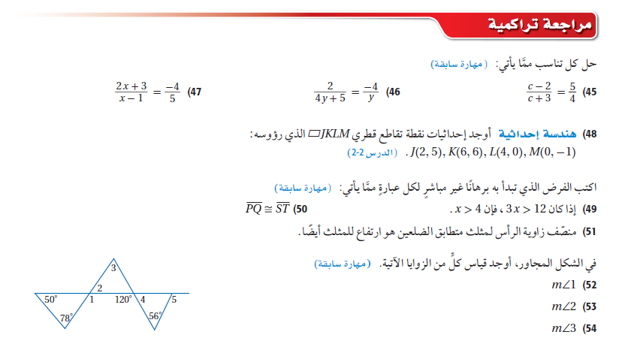
خطة الدرس
التركيز
المفردات
فيما سبق
لماذا
الآن
التدريس
4
3
2
1
استعد
4
3
2
1
أمثلة
4
3
2
1
تحقق
التدريب
4
3
2
1
تأكد
4
3
2
1
تدرب
مهارات
التقويم
النشاط
اختبار
مراجعة

